Slide 1


Chapter 7 Memory Allocation
Linux
소프트웨어학과
이시온, 이수경
sioni322@naver.com
sklama@naver.com

Slide 2
Chapter Objectives
힙(heap)에서의 메모리 할당
brk
sbrk
malloc
free
malloc debugging tools and libraries
calloc, realloc
memalign, posit_memalign
스택(stack)에서의 메모리 할당

Slide 3
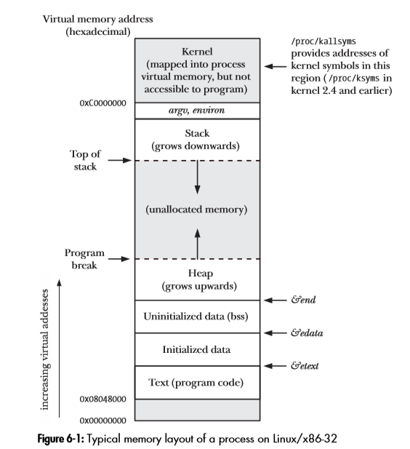
Allocating Memory on the Heap (1/3)
프로세스는 힙에 메모리를 할당 가능
힙은 bss(uninitialized data)의 위에 오는 자리로써, 메모리를 할당 시키고 해제 시킴에 따라 크기가 바뀜
일반적으로 C언어에서 malloc을 통해 메모리 할당

Slide 4
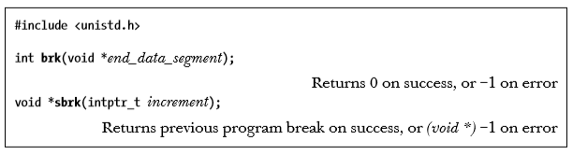
Allocating Memory on the Heap (2/3)
UNIX(Linux)는 program break에 있어서 brk와 sbrk의 두 가지 system call을 제공.
brk
인자인 end_data_segment의 장소로 program을 break 시킴
Memory의 단위는 page이므로, 다음 인자의 주소 또한 page를 가리킴
Break하고자 하는 장소는 resource limit, memory mapping을 하는 장소, shared memory segment, shared library와 같은 요소에 의존

Slide 5
Allocating Memory on the Heap (3/3)
sbrk
인자인 increment를 이용해 program break를 조절
Sbrk가 성공하면 program이 break하기 이전의 주소를 반환
sbrk(0)는 program break의 현재 주소값을 반환.
이는 heap의 크기를 구하거나 memory allocation package의 행동을 감시할 때 유용.

Slide 6
Allocating Memory on the Heap : malloc and free (1/4)
C program에서 메모리 할당과 해제를 할 때는 malloc과 관련된 함수를 사용
Malloc 함수의 장점
C language의 일부로써 표준화 됨
Thread program을 사용하기 쉬움
작은 memory block을 할당시키는 데 간단한 interface를 제공
사용자로 하여금 memory block을 독단적으로 해제(free)시킬 수 있게끔 하는데, 이는 free할 명단에 올라가며 후에 memory allocation을 하는데 재사용됨

Slide 7
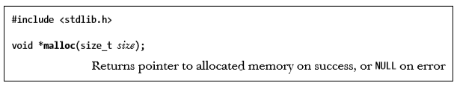
Allocating Memory on the Heap : malloc and free (2/4)
malloc
Size 인자의 수 만큼 heap영역에 할당을 해줌
새롭게 할당된 memory block의 시작 주소를 가리키는 pointer을 반환 (초기화x)
반환형이 void* 이기 때문에, 어떠한 포인터 자료형으로든 형변환이 가능
사용할 수 있는 memory가 꽉 차 더 이상 할당이 불가능할 경우, NULL을 반환한 후 errno를 알려줌
*SUSv3에서 malloc(0)을 할 경우 NULL을 반환하거나, free로 메모리 해제가 가능한 작은 크기를 가진 pointer가 반환됨. Linux에서는 후자가 반환

Slide 8

Allocating Memory on the Heap : malloc and free (3/4)
free
ptr 인자가 가리키는 주소의 memory block을 해제시킴
인자에 NULL pointer가 들어간다면 함수는 아무것도 수행하지 않음
free를 두 번 시행하면 error가 발생할 수 있음
free는 후에 재사용될 memory를 free 리스트에 추가할 뿐, program break를 낮추지 않음.
-free되는 memory는 heap의 끝이 아닌 중앙에 위치하므로 program break를 낮추는 것이 불가능함.
-program이 sbrk를 부르는 횟수를 줄임.
-break를 줄이는 것은 큰 memory를 할당하는 program에 도움이 되지 않음.
Notes:
Lowering : 저하? 줄임?

Slide 9
Allocating Memory on the Heap : malloc and free (4/4)
process가 종료될 경우, heap을 포함한 모든 memory는 system에 반환
program이 종료될 때까지 큰 memory block의 할당이 필요하다면, 종료할 때 까지 free를 사용하지 않는 것이 유용함
일반적으로는 모든 할당된 메모리를 free시키는 것이 바람직함
-코드의 가독성을 높이고 수정을 편리하게 해줌
-memory leak를 찾기 위해 malloc debugging library를 사용할 경우, free를 사용하지 않은 부분이memory leak로 기록됨. 이 때 실제 발생한 memory leak를 찾는 데 있어서 복잡해질 수 있음.

Slide 10
7.1.3 malloc( ) and free( ) 함수의 실행
목표
malloc( )과 free( )함수를 이용하는 것이 brk( ),sbrk( ) 함수를 이용해서 메모리 할당하는 것보다 쉽지만, 에러가 많이 일어난다.
malloc( ), free( ) 함수가 어떻게 실행되는지 이해하면 에러가 왜 발생 하고 어떻게 해결하거나 안 나게 할 수 있다.

Slide 11
7.1.3 malloc( ) and free( ) 함수의 실행
malloc( )의 실행방법은 직접적이다.
전에 free된 메모리 블록들 중에서 필요한 메모리의 크기와 크기가 같거나 더 큰 블록들을 찾기 위해 스캔을 한다.
스캔방법으로는 first-fit, best-fit 등이 방법이 여러가지 있다.
필요한 메모리 크기와 같은 크기의 메모리 블록을 발견하면 caller에게 return된다.
필요한 메모리 크기보다 크면 나눠서 필요한 만큼만 caller에게 return하고 남는 부분은 남겨둔다.

Slide 12
7.1.3 malloc( ) and free( ) 함수의 실행
같거나 큰 크기의 메모리 블록이 없으면 malloc이 sbrk( )를 호출해서 메모리를 더 책정 받는다.
이때 함수 sbrk( )의 호출 횟수를 줄이기 위해 program break를 요구되는 크기보다 추가된 바이트 크기의 정도의 unit으로 나눠서 필요 메모리를 초과하는 크기의 메모리를 freelist에 올린다.

Slide 13
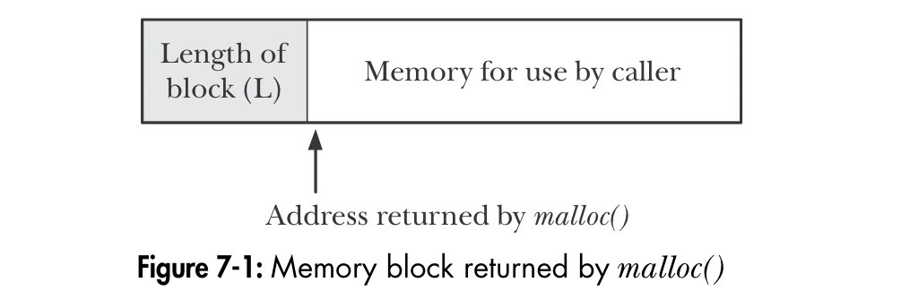
7.1.3 malloc( ) and free( ) 함수의 실행
free( )
malloc이 블록을 할당 받을 때, 블록 사이즈를 담을 integer 변수를 위해 바이트를 추가로 더 할당 받는다.
이 integer변수는 블록의 맨 앞에 할당되고 malloc이 return하는 주소는 이 변수 뒤 부터 이다.

Slide 14
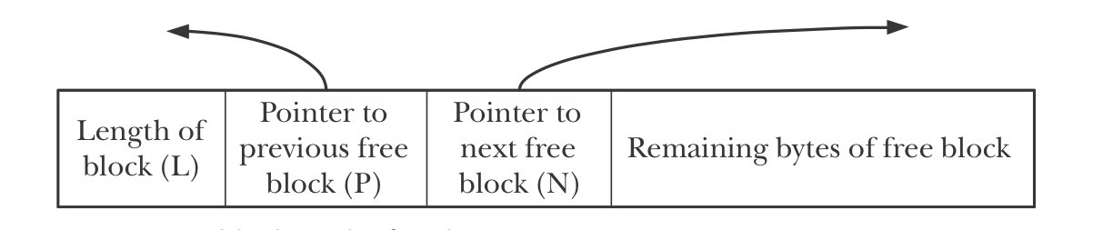
7.1.3 malloc( ) and free( ) 함수의 실행
Doubly linked일 경우의 free( )
블록을 이중 연결 free리스트에 올릴 때는 블록 자체의 바이트를 이용해서 리스트에 추가한다.

Slide 15
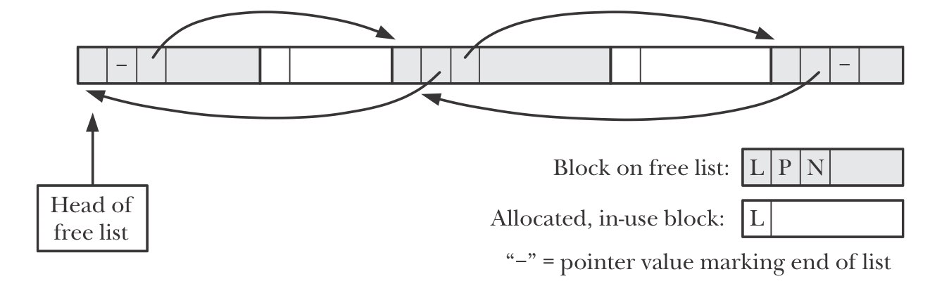
7.1.3 malloc( ) and free( ) 함수의 실행
할당
시간이 흐르면서 블록들이 할당 해제되고 재할당됨에 따라서 할당된 블록들과 할당되지 않은 free블록들이 뒤섞이게 된다.
C언어는 heap의 어느 공간에도 포인터가 만들어 질 수 있게 해주고, 포인터가 가리키는 위치도 바꿀 수 있게 해준다.
Free( )와 malloc( )함수를 통해서 유지된 길이, 전 free블록, 다음 free block

Slide 16
7.1.3 malloc( ) and free( ) 함수의 실행
포인터가 가리키는 위치변경으로 인해 발생하는 다양한 error들을 방지하기 위한 방법
메모리 블록을 할당하고 나면 그 블록 주위의 바이트는 건들지 않도록 주의한다. 건들게 되면 다른 포인터를 통해서 해당 블록 내용이 수정될 수 있기 때문이다.
glibc을 통해서 같은 메모리를 두 번 free시키는 error에 대해서 segmentation violation을 받을 수 있다.
malloc( ) 함수를 통해서 불러지지 않은 포인터 변수는 절대 free( )를 이용하지 않는다.
Long-running program을 만들 때는 이용이 끝났을 때 반드시 할당해제를 해야 한다. 할당해제를 바로바로 하지 않으면 heap이 점점 자라면서 가상 메모리의 한계의 밖까지 할당하면서 error가 날 수 있기 때문이다(memory leak).

Slide 17
7.1.3 malloc( ) and free( ) 함수의 실행 - malloc 디버깅을 위한 툴과 라이브러리
mtrace( ), muntrace( ) : 프로그램이 메모리 할당 요청을 추적하는 것을 가능하게(끄거나 킬 수 있도록) 해준다.
MALLOC_TRACE 환경 변수와 동시에 실행된다.
MALLOC_TRACE 환경 변수 : 추적하는 내용이 담긴 파일의 이름을 담는 변수
mtrace() 가 호출되면 파일이 쓰이기 위해서 정의되고 열리는 지 확인한 후 malloc package의 모든 호출된 함수는 파일에 추적되고 기록된다.
파일 내용이 인간이 읽기는 힘든 내용이므로 mtrace는 파일 내용을 분석하고 읽을 수 있는 요약을 제공해준다.
보안상 mtrace에 대한 set-user-ID와 set-group-ID의 요청은 무시된다.

Slide 18
7.1.3 malloc( ) and free( ) 함수의 실행 - malloc 디버깅을 위한 툴과 라이브러리
mcheck( ), mprobe( ) : 프로그램이 할당된 메모리 블록에 대해 지속적인 확인을 할 수 있도록 해준다.
MALLOC_TRACE 환경 변수와 동시에 실행된다.
malloc debugging 라이브러리들과 중복되는 기능을 제공하는 함수들이다.
이런 함수들을 포함하는 프로그램들은 cc –lmcheck 옵션을 사용하는 mcheck 라이브러리에 link되어 있어야 한다.

Slide 19
7.1.3 malloc( ) and free( ) 함수의 실행 - malloc 디버깅을 위한 툴과 라이브러리
MALLOC_CHECK_ 환경변수 : mcheck와 mprobe함수와 비슷한 용도를 제공한다.
차이점은 MALLOC_CHECK_를 이용할 때는 프로그램의 수정이나 recompilation을 요구하지 않는다는 것이다.
이 변수를 다양한 정수형 변수로 지정하는 것을 통해서 프로그램이 메모리 할당 오류에 대해서 어떻게 대처할지 제어할 수 있다.
예 ) 0: 에러 무시
1: sdterr에 진단된 에러를 출력할 것
2: abort( )를 호출해서 프로그램을 종료하라
모든 메모리 할당/할당 해제 오류를 진단 할 수는 없지만 빠르고 쉽게 사용 가능하고 malloc debugging 라이브러리에 비해서 수행시간이 짧다는 장점을 가지고 있다.
보안상 mtrace에 대한 set-user-ID와 set-group-ID의 요청은 무시된다.

Slide 20
7.1.3 malloc( ) and free( ) 함수의 실행
malloc 패키지를 제어하고 감시하기
mallopt( ) : malloc( )이 사용하는 알고리즘을 제어하는 여러가지 인자를 바꾼다.
mallinfo( ) : malloc( )이 할당하는 메모리에 대한 여러가지 통계를 담고 잇는 구조체를 retur한다.

Slide 21
7.1.4 Heap에 메모리를 할당하는 다른 방법
calloc( ) : 동일 항목으로 이루어진 배열을 할당한다.
numitems는 할당할 항목의 개수
size는 각 항목의 크기
해당 블록의 시작을 가리키는 포인터를 return함
할당된 메모리를 0으로 초기화한다.
free() 로 해제 해야 함.
void *calloc(size_t numitems, size_t size);

Slide 22
7.1.4 Heap에 메모리를 할당하는 다른 방법
realloc( ) : 이전의 malloc 패키지 함수로 할당한 메모리 블록의 크기를 변경할 때 사용한다.
ptr : 크기를 변경할 메모리 블록을 가리키는 포인터
size : 블록의 새 크기
void realloc(void *ptr, size_t size);

Slide 23
7.1.4 Heap에 메모리를 할당하는 다른 방법
realloc( )
성공 시 크기가 변경된 메모리 블록을 가리키는 포인터를 retur한다.
에러 발생 시 NULL을 retur하고 ptr이 가리키는 블록은 그대로 둔다.
free() 로 해제 해야 한다.
메모리 블록의 크기를 증가시킬 때, 바로 뒤의 블록과 병합하려고 시도한다.
해당 블록이 힙의 끝에 있으면 힙을 확장하고, 힙의 중간에 있고 바로 뒤의 공간이 충분하지 않으면 새로운 메모리 블록을 할당해서 기존 데이터를 모두 새 블록으로 복사한다.
이런 특성으로 인해서 CPU를 많이 사용하고 그렇기 때문에 최소한으로 사용하는 것이 좋다.

Slide 24
7.1.4 Heap에 메모리를 할당하는 다른 방법
정렬된 메모리 할당하기 : memalign( )과 posix_memalign( )
memalign( )
boundary의 배수인 주소에서 시작하는 size바이트를 할당한다. (boundary는 2의 거듭제곱)
할당된 메모리의 주소는 함수의 결과로 return된다.
에러가 발생하면 NULL을 return한다.
void memalign(size_t boundary, size_t size);

Slide 25
7.1.4 Heap에 메모리를 할당하는 다른 방법
정렬된 메모리 할당하기 : memalign( )과 posix_memalign( )
posix_memalign( )
할당된 메모리의 주소가 memptr을 통해 return된다
메모리가 alignment의 배수로 정렬된다.
에러가 발생하면 -1을 return하고, 보통 error넘버를 return한다.
void posix_memalign(void **memptr, size_t alignment, size_t size);

Slide 26
7.2 Stack에 메모리 할당
alloca( )
동적으로 메모리를 할당한다
Heap에서 메모리를 구하는 대신 스택 프레임의 크기를 증가시킴을 통해서 스택에서 메모리를 구한다.
호출 함수의 스택 프레임이 스택의 최상위에 있기 때문에 가능하다.
스택 프레임 위쪽으로 확장할 수 있는 공간이 있고, 간단히 스택 포인터의 값을 바꿈으로써 스택 프레임 확장이 가능하다.
void *alloca(size_t size);

Slide 27
7.2 Stack에 메모리 할당
alloca( )
size : 스택에 할당할 바이트 수를 지정한다
함수 결과인 할당된 메모리 포인터를 return한다
free block을 필요로 하지 않고, 메모리 할당을 해제 할 때 free( )를 쓰지 않는다.
realloc()을 사용하지 못한다.
Stack overflow가 일어나면 심각한 오류가 생길 수 있다.
함수내 인자로 사용하지 못한다.
malloc( )보다 빠르다. 컴파일러에 의해서 인라인 코드로 생성되기 때문이다.

Slide 28
Thank you
Linux

